Slide 1
网络工程
之防火墙NAT策略
教员：胡罡 张军

Slide 2
内容
NAT作用
NAT分类
NATServer 介绍
NAT册罗工作流程

Slide 3
目标
合理设置私有地址
设置NAT策略
设置NAT server

Slide 4

公网地址和私网地址
Internet
NAT
NAT
NAT
192.168.10.0/24
私网
C学校
10.0.0.0/8
私网
10.0.0.0/8
私网
A学校
B学校

Slide 5
保留的私网地址
A类地址：10.0.0.0～10.255.255.255。
B类地址：172.16.0.0～172.31.255.255。
C类地址：192.168.0.0～192.168.255.255。

Slide 6
私网地址和公网地址相互访问一般原则
企业或学校内网最好使用私网地址
私网地址在Internet上不可见 比较安全
内网能够主动访问Internet
Internet中的计算机不能主动访问内网
如果企业的服务器在内网 让Internet中的计算机访问需要做端口映射
  https://www.ip138.com/
NAT（网络地址转换）的作用

Slide 7
NAT的类型
静态NAT
动态NAT
网络地址端口转换

Slide 8





静态NAT
静态映射
PC1
WebServer
20.1.2.2
192.168.1.2
192.168.1.2
12.2.2.2
12.2.2.2
20.1.2.2
192.168.1.2
12.2.2.2
12.2.2.2
20.1.2.2
Internet
PC2
12.2.2.1
12.2.2.254
192.168.1.3
192.168.1.3
12.1.2.3
FW1
12.2.2.3
20.1.2.2
R2
192.168.1.3
12.1.2.3
12.2.2.3
20.1.2.2
PC3
192.168.1.4
企业内网
192.168.1.0/24

Slide 9
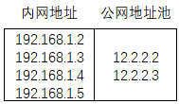
动态NAT
动态映射
PC1
WebServer
20.1.2.2
企业内网
192.168.1.0/24
192.168.1.2
Internet
PC2
12.2.2.1
12.2.2.254
192.168.1.3
FW1
R2
PC3
PC4
192.168.1.4
192.168.1.5

Slide 10
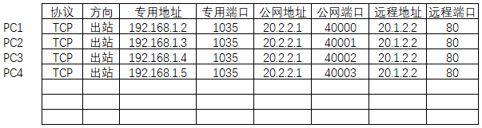
网络地址端口转换
源端口
目标端口
源端口
目标端口
1035
80
192.168.1.2
20.1.2.2
40000
80
12.2.2.1
20.1.2.2
地址端口转换表
PC1
WebServer
20.1.2.2
企业内网
192.168.1.0/24
192.168.1.2
Internet
PC2
12.2.2.1
12.2.2.254
192.168.1.3
FW1
R2
PC3
PC4
192.168.1.4
192.168.1.5

Slide 11
服务器映射（Nat server）
主要应用于实现私网服务器以公网IP地址对外提供服务的场景
需要与“基于目的地址的NAT”配合使用

Slide 12
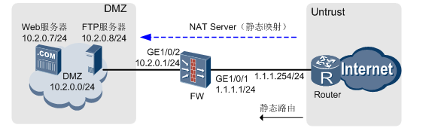
服务器映射

Slide 13
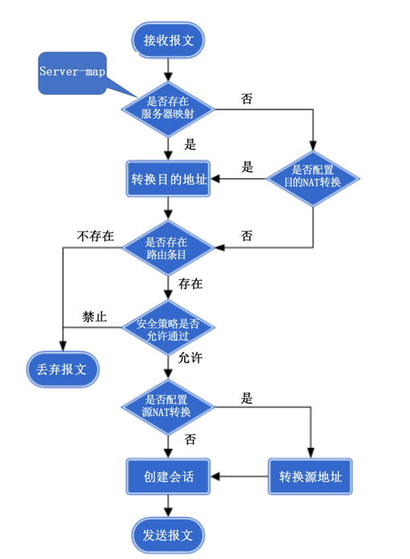
防火墙基本原理--NAT策略
目标地址转换→安全策略→源地址转换，
所以在NAT环境中
  安全策略的源地址应该是源地址转换之前的地址，
  安全策略的目标地址应该是目标地址转换之后的地址。
步骤：
  设置接口
  设置安全策略
  设置NAT策略
  按需求设置路由

